Slide 1
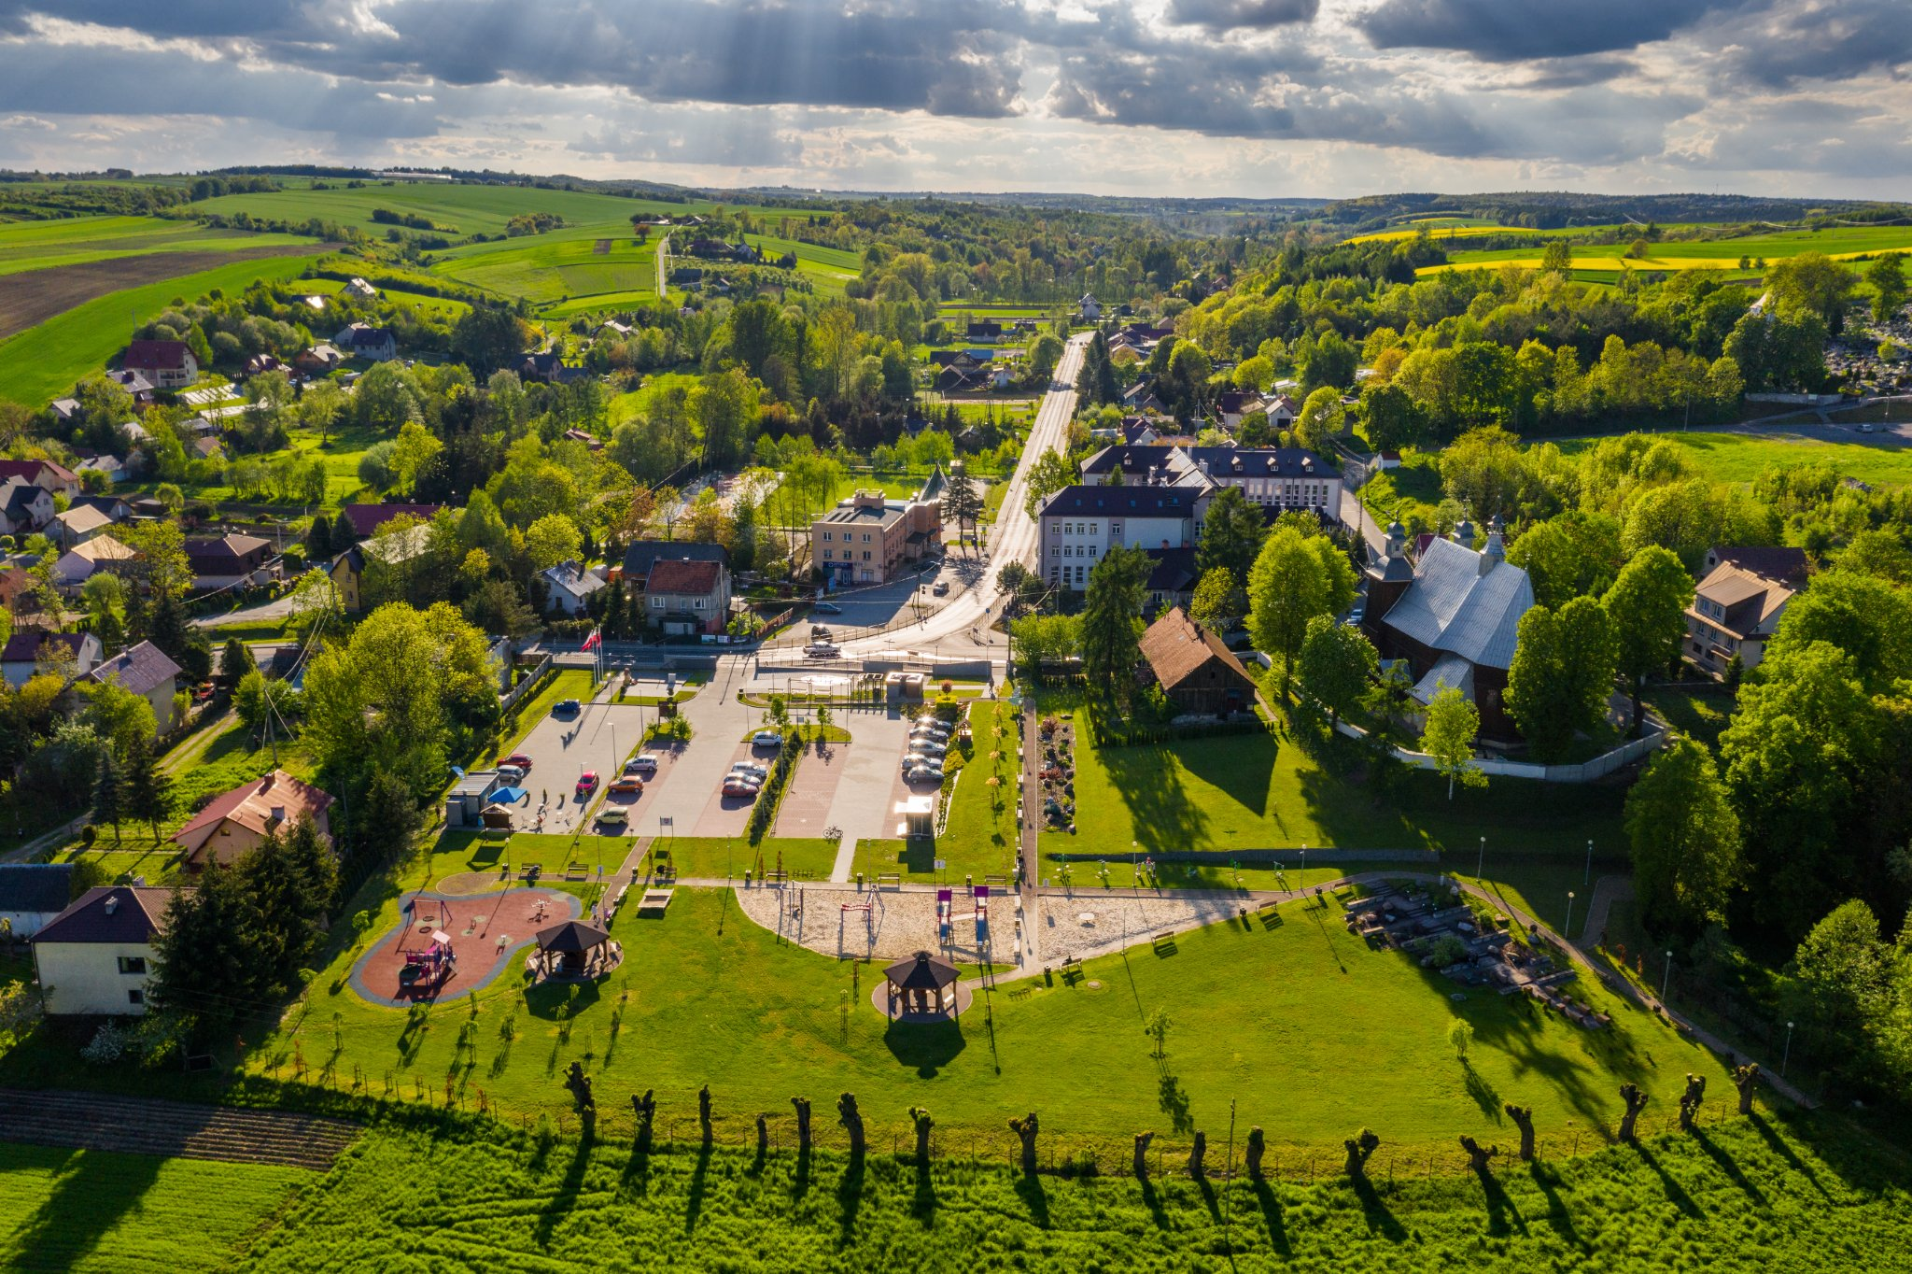

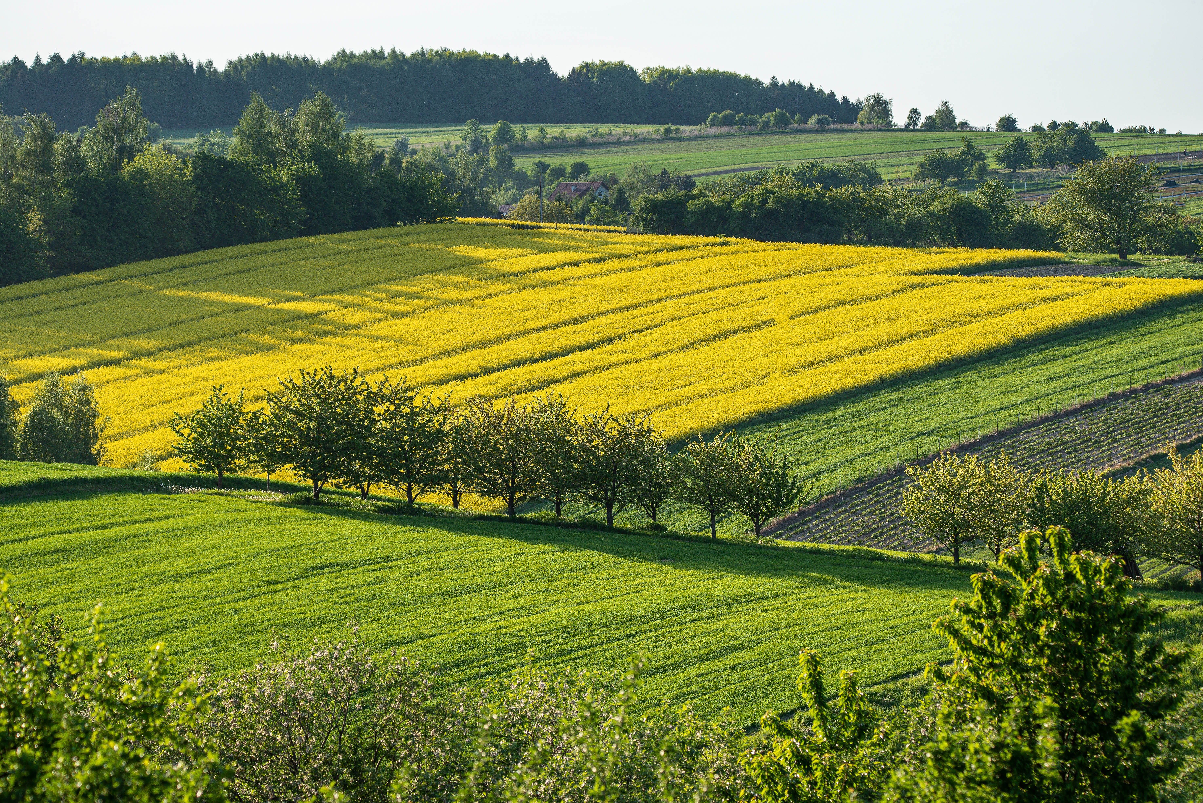
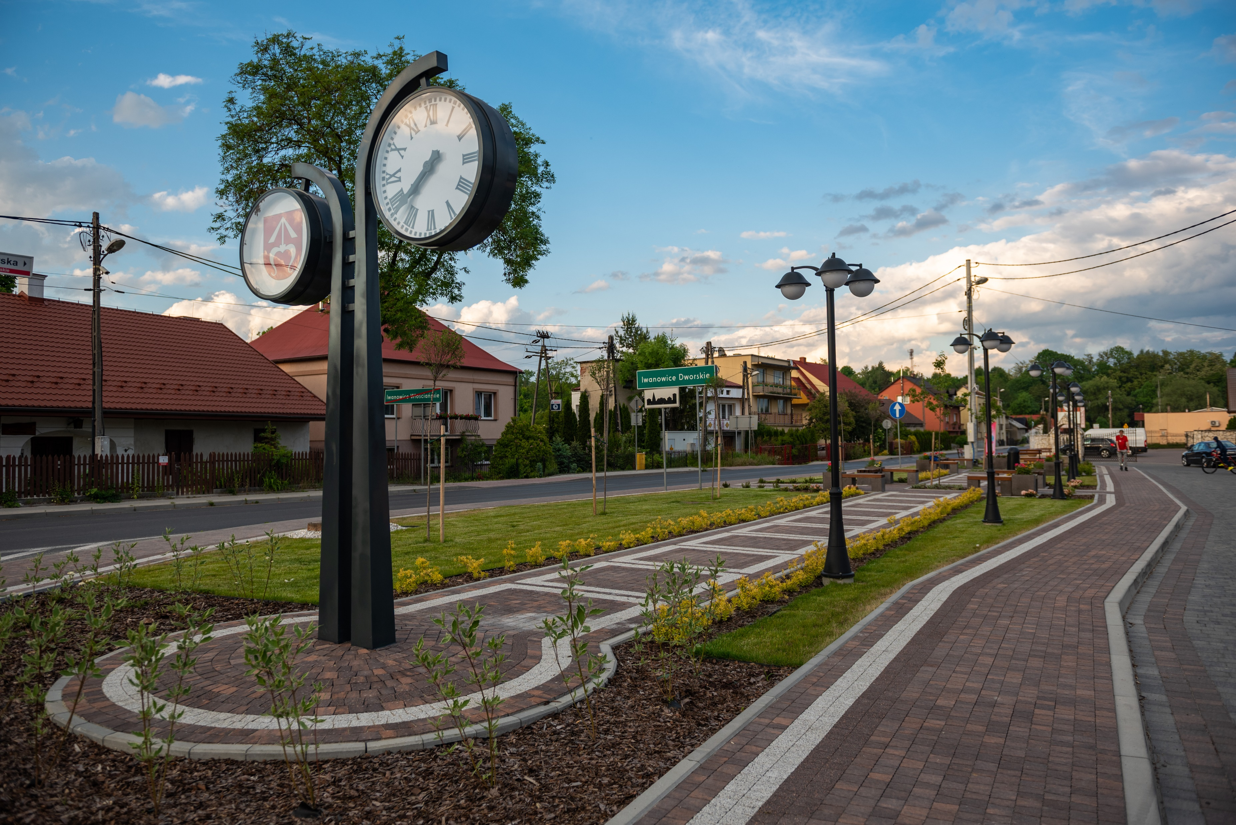
RAPORT
O STANIE GMINY IWANOWICE ZA ROK 2024
26 czerwca 2025

Slide 2





MIESZKAŃCY GMINY
Liczba mieszkańców Gminy Iwanowice na koniec roku 2024 wynosiła 9 191 osób.
Osoby w wieku:
  przedprodukcyjnym - 1855
  produkcyjnym - 5474
  poprodukcyjnym - 1862
4 558 mieszkańców Gminy Iwanowice to mężczyźni.
4 633 mieszkańców Gminy Iwanowice to kobiety.

Slide 3
MIESZKAŃCY GMINY
Na przestrzeni lat 2020 - 2024 największy przyrost liczby mieszkańców zanotowały:
  Krasieniec Zakupny (10,15%)
  Krasieniec Stary (5,76%)
  Narama (5,51%)
Ubytek w liczbie ludności odnotowano w 10 miejscowościach z czego najwyższy wystąpił w:
  Domiarkach (-9,09%)
  Iwanowicach Dworskich (-3,40%)

Slide 4


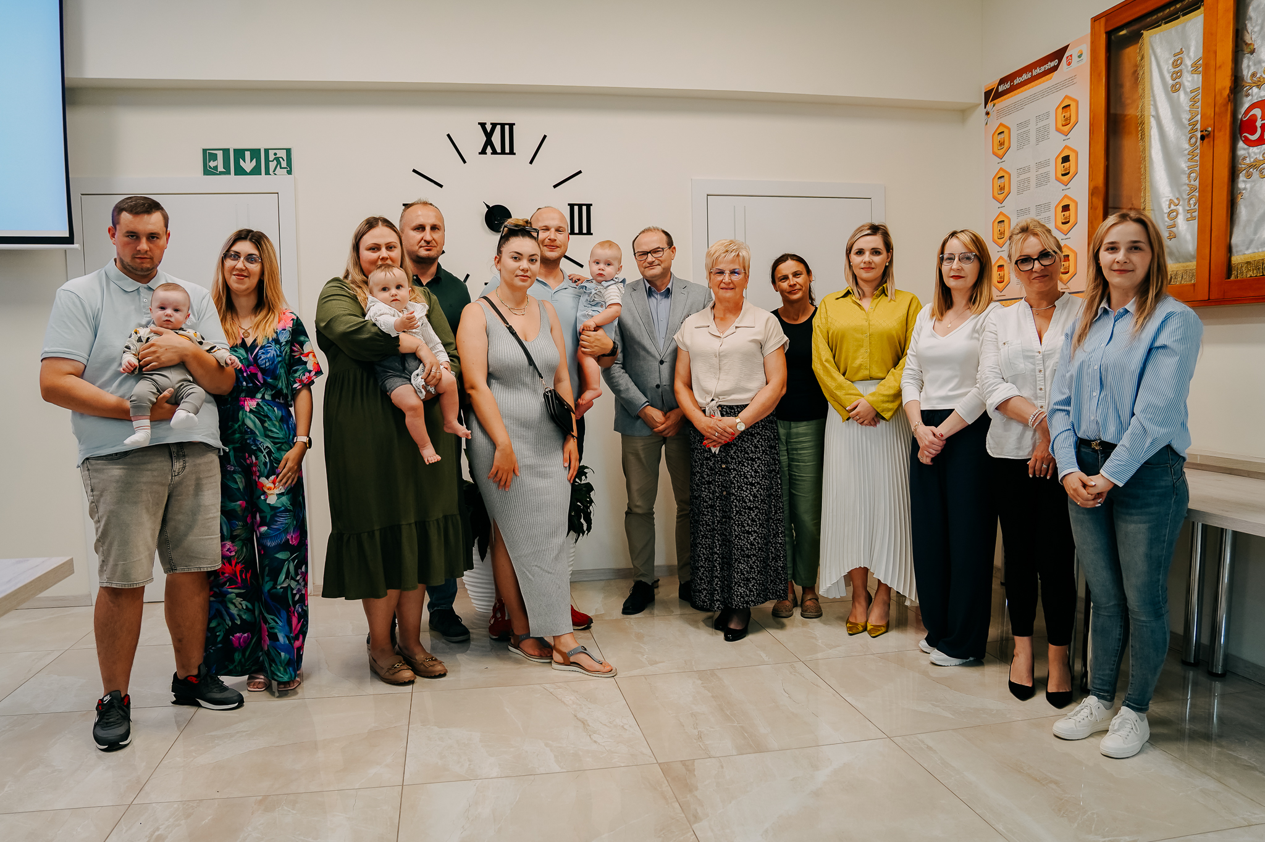
MIESZKAŃCY GMINY
W Gminie Iwanowice urodziło się 73 dzieci:
  41 dziewczynek
  32 chłopców
Przyrost naturalny w 2024 r. był ujemny, nieznacznie większy w stosunku do roku 2023 (o 1 osobę).
W roku 2024 zmarło 87 osób:
  32 kobiet
  55 mężczyzn

Slide 5

SPRAWY OBYWATELSKIE
W 2024 r. do Urzędu wpłynęło:
80 wniosków o udostępnienie informacji publicznej - na wszystkie wnioski informacja została udostępniona wnioskodawcom, zgodnie z żądaniem. Nie wydano decyzji o odmowie udostępnienia informacji publicznej.
8 petycji - z czego 3 petycje rozpatrzono negatywnie. Poinformowano wnioskodawcę o braku możliwości podstaw do wykonania czynności zawartych w petycji. Pozostałych pięć uwzględniono.
Do Urzędu Gminy nie wpłynęły żadne skargi.

Slide 6
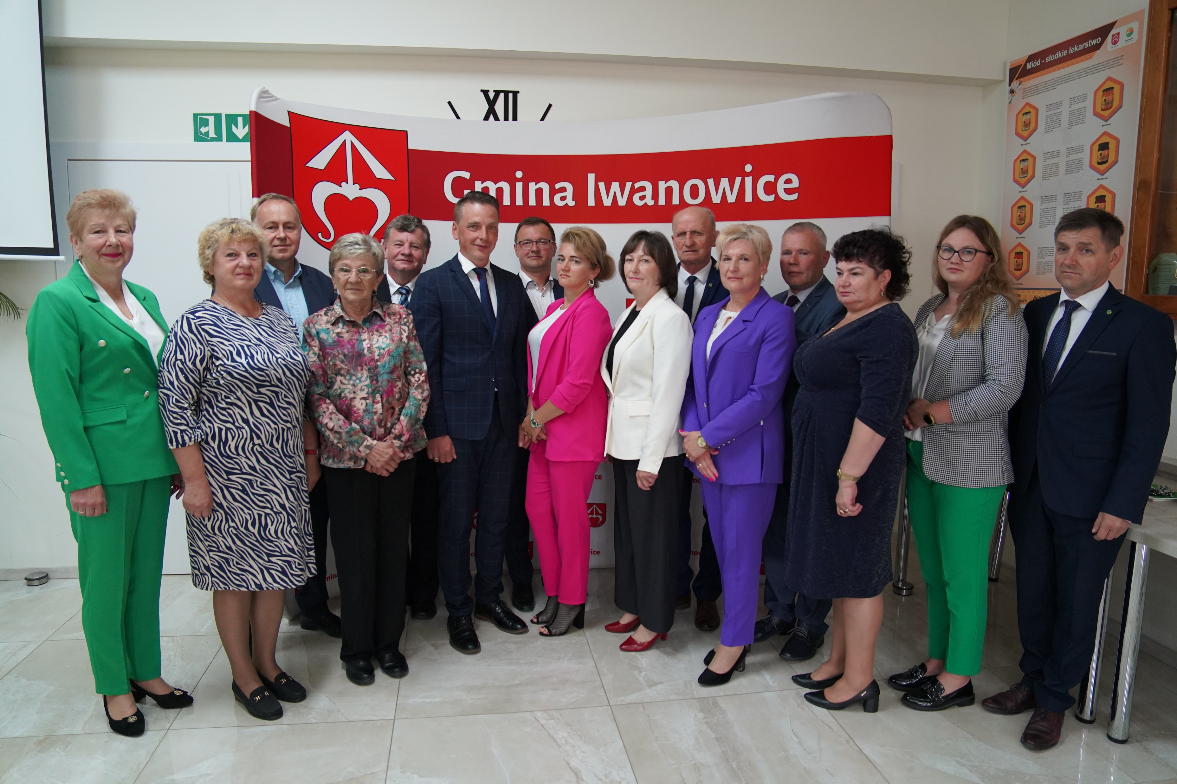
RADA GMINY
W roku 2024 odbyło się 14 sesji Rady Gminy, w tym 9 zwyczajnych i 5 nadzwyczajnych.
Rada Gminy podjęła 128 uchwał.
Zakończenie kadencji 2018-2023 Rady Gminy Iwanowice odbyło się 4 kwietnia 2024 r.
W kwietniu 2024 r. odbyły się wybory samorządowe, podczas których wybrano nowych Radnych Gminy Iwanowice na kadencję 2024-2029.

Slide 7
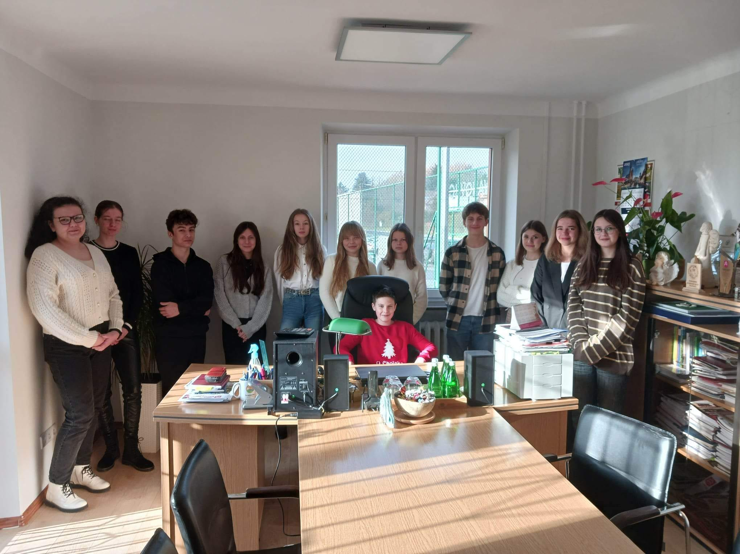
MŁODZIEŻOWA RADA GMINY
W roku 2024 swoją działalność kontynuowała powołana na II kadencję w latach 2023-2024 Młodzieżowa Rada Gminy w Iwanowicach, która odbyła w 2024 r. 2 sesje.
We wrześniu Wójt Gminy Iwanowice zarządził wybory na III kadencję. Wybory przeprowadzone zostały 18 września 2024 r. w szkołach z terenu Gminy Iwanowice.
Młodzieżowa Rada Gminy została powołana w celu wspierania i upowszechniania idei samorządowej wśród gminnej młodzieży i zwiększenia zaangażowania młodych ludzi w sprawy publiczne. Podmiot uwydatnia potrzeby swoich rówieśników, zachęca ich do działania.
I inauguracyjna sesja MRG III kadencji odbyła się 28 października 2024 r. Podczas obrad wybrano Prezydium oraz określono plan działań na rok 2025.

Slide 8




WSPÓŁPRACA TERYTORIALNA
W roku 2024 Gmina Iwanowice kontynuowała współpracę terytorialną na rzecz rozwoju gminy w ramach członkostwa w:
Stowarzyszeniu „Otulina Podkrakowska”,
Stowarzyszeniu „Unii Miasteczek Polskich”,
Stowarzyszeniu Gmin i Powiatów Małopolski,
Stowarzyszeniu Lokalna Grupa Działania „Nad Białą Przemszą”.

Slide 9

PROGRAM WSPÓŁPRACY
Program Współpracy Gminy Iwanowice z organizacjami pozarządowymi oraz podmiotami prowadzącymi działalność pożytku publicznego na 2024 rok został przyjęty Uchwałą nr LXII/580/2023 Rady Gminy Iwanowice w dniu 26 października 2023 r.
W 2024 r. zawarto łącznie 22 umowy, na łączną kwotę 969.000,00 zł, którą stanowiły środki z budżetu Gminy Iwanowice oraz środki w ramach realizacji GPPiRPAiPN.

Slide 10

NAGRODA DLA GMINY IWANOWICE
III miejsce w ogólnopolskim plebiscycie „Samorząd Przyjazny Kołom Gospodyń Wiejskich”, organizowanym przez Polski Związek KGW.
Wyróżnienie to stanowi wyraz uznania dla aktywnej współpracy samorządu z lokalnymi KGW oraz zaangażowania mieszkanek i mieszkańców.

Slide 11


PRZEDSIĘBIORCY
Liczba przedsiębiorców na terenie Gminy Iwanowice w 2024 r. wyniosła 1175, w tym:
Osoby fizyczne prowadzące działalność gospodarczą – 983
Osoby prawne prowadzące działalność gospodarczą - 192
W 2024 r. wyrejestrowano 35 podmiotów gospodarczych, w tym:
Osoby fizyczne prowadzące działalność gospodarczą – 33
Osoby prawne prowadzące działalność gospodarczą - 2
W 2024 r. zarejestrowano 100 podmiotów gospodarczych, w tym:
Osoby fizyczne prowadzące działalność gospodarczą – 93
Osoby prawne prowadzące działalność gospodarczą - 7

Slide 12

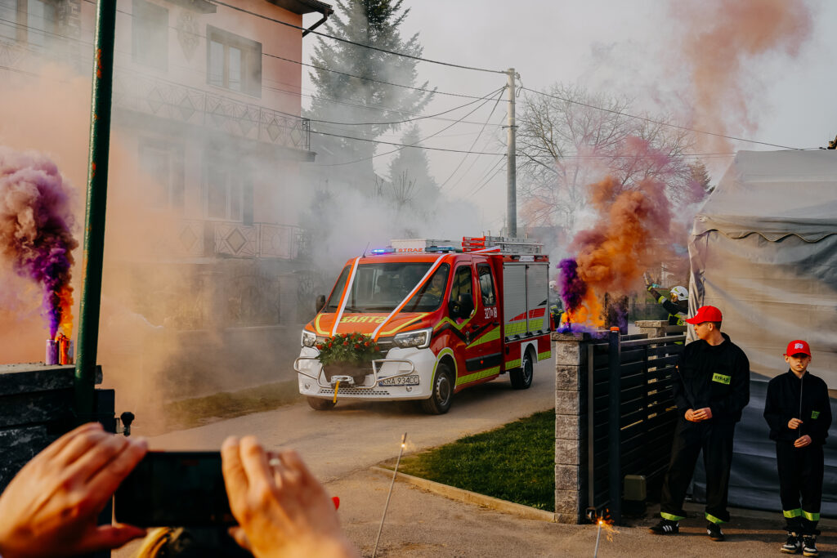
BEZPIECZEŃSTWO PUBLICZNE, ZARZĄDZANIE KRYZYSOWE I OCHRONA PRZECIWPOŻAROWA
Utrzymanie i doposażeniem 15-tu jednostek OSP:
wydatki ogółem wyniosły 1 214.288,96 zł w tym:
- wydatki bieżące wyniosły 598 294,96 zł
- wydatki inwestycyjne wyniosły 615 994,00 zł
Na wydatki inwestycyjne składały się:
Przebudowa parkingu przy budynku remizy OSP w Biskupicach;
Modernizacja budynku remizy OSP w Krasieńcu Starym;
Zakup i montaż kotła gazowego w budynku remizy OSP Władysław;
doposażenie zakupionego samochodu ratowniczo- gaśniczego dla OSP Zalesie w ramach projektu „Bezpieczna Małopolska- samochody ratownicze”

Slide 13


POMOC SPOŁECZNA
Beneficjentami środowiskowej pomocy społecznej w 2024 r. było 159 rodzin, w tym 290 osób (liczba osób w rodzinie).
W ramach oferowanego wsparcia z pomocy społecznej rodziny skorzystały m.in. z:
  zasiłku stałego: 29 rodzin, w tym 33 osoby (liczba osób w rodzinie),
  zasiłku okresowego: 13 rodziny, w tym 14 osób (liczba osób w rodzinie),
  zasiłku celowego: 40 rodzin, w tym 66 osób (liczba osób w rodzinie),
  dożywianie Program: „Posiłek w szkole i w domu”: 17 rodzin, w tym 61 osób (liczba osób w rodzinie).

Slide 14

POMOC SPOŁECZNA
Na terenie gminy Iwanowice w 2024 r. funkcjonowało 7 klubów Senior+.
Deklarację uczestnictwa w klubach „Senior+” złożyło łącznie 157 osób i tyle też osób naprzemiennie uczestniczyło w różnych proponowanych zajęciach.
Ponadto w 2024 roku został nowo otwarty ośrodek wsparcia - Dzienny Dom Senior+ w Grzegorzowicach Wielkich.
Wsparciem zostało objętych łącznie 21 seniorów.

Slide 15
POMOC SPOŁECZNA
Projekty realizowane w 2024 roku:
SZANSA NA ZMIANĘ - Partnerem w projekcie jest Spółdzielnia Socjalna „OPOKA” z siedzibą w Chechle. Okres realizacji projektu wynosi od 01.08.2024 r. do 30.06.2029 r. . Skierowany jest do grupy 90 osób (60 osób dorosłych i 30 dzieci lub młodzieży) zamieszkujących lub uczących się na terenie Gminy Iwanowice. Głównym celem projektu jest zwiększenie poziomu aktywizacji społecznej i zawodowej uczestników projektu przez wzmocnienie ich kompetencji/kwalifikacji poprzez zaplanowanym szkoleniom zawodowym oraz wzrost doświadczenia zawodowego zdobytego podczas staży zawodowych.
Usługi indywidualnego transportu door-to-door w Gminie Iwanowice- podsumowując realizację projektu w 2024 r. wynika, że w ramach „Usługi indywidualnego transportu door-to-door w Gminie Iwanowice” zrealizowano 438 kursów podczas których przejechano 44.793 km.

Slide 16
POMOC SPOŁECZNA
Refundacja podatku VAT za paliwa gazowe – GOPS realizował wypłatę świadczeń pieniężnych na kwotę 24.540,51 zł dla 28 rodzin wykorzystujących jako główne źródło ogrzewania urządzenia grzewcze zasilane paliwami gazowymi.
Wsparcie finansowe ze środków Funduszu Pomocy w zakresie pomocy obywatelom Ukrainy w związku z konfliktem zbrojnym na terytorium tego państwa:
  jednorazowe świadczenie pieniężne dla obywateli Ukrainy – realizowane na podstawie art. 31 ustawy z dnia 12 marca 2022 r. o pomocy obywatelom Ukrainy dla 2 obywateli Ukrainy na kwotę 600,00 zł.
  świadczenie pieniężne za zapewnienie zakwaterowania i wyżywienia dla obywateli Ukrainy na podstawie art.3 z dnia 12 marca 2022 r. ww. ustawy. Świadczenie pieniężne wypłacono w łącznej wysokości 14.840,00 zł dla 2 osób.

Slide 17



BIBLIOTEKI
w gminie w 2024 r. funkcjonowały 3 biblioteki (biblioteka główna i 2 filie).
stan zbiorów na dzień 31 grudnia 2024 r. wynosił 26.173 woluminów w tym 9 audiobooków.
w 2024 roku zakupiono 172 książki za kwotę 4.481,94 zł, pochodzącą z wkładu własnego biblioteki i 115 książek za kwotę 2.894,00 zł. z dotacji MKiDN Narodowego Programu Rozwoju Czytelnictwa.
Struktura zawodowa czytelników:
Osoby uczące się – 537 osób
Osoby pracujące – 478 osób
Osoby pozostałe – 128 osób
Łączna liczba czytelników wyniosła 1143 osoby.
Łączna liczba odwiedzin wyniosła 6946.
Łączna liczba wypożyczeni wyniosła 3949.

Slide 18
DZIAŁALNOŚĆ KULTURALNA
Imprezy organizowane i współorganizowane przez GCKiB w 2024 r.:
  Koncert kolęd dzieci uczęszczających na zajęcia wokalne;
  Gminny Dzień Kobiet;
  Gminne obchody Święta Konstytucji 3 Maja;
  Gminny Turniej szachowy o Puchar Wójta;
  Gminny Dzień Dziecka w Biskupicach;
  Gminne Zawody Nordic Walking w Iwanowicach;
  Dożynki w Maszkowie;
  Sierpniowe Kino Plenerowe w GCKiB;
  Ogólnopolski Spływ Kajakowy „Dolną Rzeki Dłubni 2023 – Dłubnia wciąga”;
  Gminne Obchody Święta Niepodległości;
  II Jarmark Bożonarodzeniowy w Gminie Iwanowice

Slide 19
DZIAŁALNOŚĆ INWESTYCYJNA
Zestawienie realizowanych w roku 2024 inwestycji w odniesieniu do Strategii Rozwoju Gminy Iwanowice na lata 2021-2030

Slide 20
DZIAŁALNOŚĆ INWESTYCYJNA
2.1.1. Budowa, przebudowa, modernizacja i remont sieci dróg gminnych
Modernizacja odcinka drogi dojazdowej do gruntów rolnych w miejscowości Lesieniec
Modernizacja drogi w miejscowości Grzegorzowice Małe dz. 231
Modernizacja odwodnienia w Biskupicach na skrzyżowaniu z Biskupice Góry
Opracowanie dokumentacji projektowej oraz podział i wykup działek dla zadania pn."Budowa mostu na rzece Dłubni w ciągu drogi gminnej w miejsc. Iwanowice Dworskie
Remont drogi gminnej nr 600114K ul. Jana Pawła II w km. 0+160,00-0+300,00 w miejscowości Iwanowice Włościańskie
Remont drogi gminnej nr 600129K ul. Magnoliowa
Modernizacja nawierzchni drogi gminnej w miejscowości Narama ul. Dworska

Slide 21
DZIAŁALNOŚĆ INWESTYCYJNA
Modernizacja drogi w miejscowości Celiny ul. Łanowa
Modernizacja odwodnienia przy ul. Mostowej w miejscowości Maszków
Wykonanie nakładki i rozbudowa odcinka drogi ul. Jodłowej w miejscowości Narama
Remont drogi gminnej nr 600139 K „Narama-Kamionka” w miejscowości Narama
Remont drogi gminnej wewnętrznej Narama Kolonia - wewnętrzna w miejscowości Narama
Remont drogi gminnej nr 600116 K „Biskupice Góry” w miejscowości Biskupice

Slide 22
DZIAŁALNOŚĆ INWESTYCYJNA
2.1.2. Współpraca z zarządcami dróg
Przebudowa chodnika wzdłuż DW 772 w miejscowości Domiarki
Remont drogi powiatowej nr 1173K w miejscowości Celiny.
2.2.1. Rozbudowa systemu kanalizacyjnego
Opracowanie dokumentacji dla kanalizacji w Iwanowicach Dworskich (ul. Jesionowa i Modrzewiowa)
2.2.2. Rozwój alternatywnych form kanalizacji sanitarnej
Budowa 3 przydomowych oczyszczalni ścieków (Lesieniec, Iwanowice Włościańskie)
2.2.3. Modernizacja sieci wodociągowej

Slide 23
DZIAŁALNOŚĆ INWESTYCYJNA
3.1.1 Tworzenie i rozwój infrastruktury opieki nad dziećmi do lat 3
Zakup wyposażenia dla żłobka „Bajkowa Kraina” w oraz przedszkola w Poskwitowie
Budowę budynku wielofunkcyjnego na potrzeby edukacyjne szkoły w Poskwitowie, żłobka oraz OSP Poskwitów
3.2.1 Modernizacja placówek oświatowych
Modernizacja kotłowni SP w Iwanowicach
Remontem Sali gimnastycznej w budynku Szkoły Podstawowej w Widomej
Remonty Sali gimnastycznej w SP Widoma
Modernizacja wejścia do budynku SP Celiny
Modernizacja placu zabaw przy Szkole Podstawowej im. Św. Franciszka z Asyżu wraz z oddziałem przedszkolnym

Slide 24
DZIAŁALNOŚĆ INWESTYCYJNA
3.3.5 Ochrona zabytków
Prace konserwatorskie i remontowe przy kapliczce pw. Św. Wawrzyńca w Krasieńcu Starym
Przebudowa budynku muzeum regionalnego
3.5.1 Wsparcie OSP
Modernizacja budynku remizy OSP w Krasieńcu Starym
dofinansowanie wykonania nowej posadzki w garażu oraz malowanie elewacji budynku remizy jednostki OSP Widoma
zakup działki nr 122/21 przeznaczonej pod poszerzenie terenu przy budynku remizy OSP Zalesie
Renowacja powierzchni dachu budynku remizy OSP Sułkowice
Zakup sprzętu ratowniczo – gaśniczego: OSP Widoma, OSP Celiny, OPS Poskwitów, OPS Krasieniec Stary; OSP Zalesie

Slide 25
DZIAŁALNOŚĆ INWESTYCYJNA
3.3.1 Rozwój bazy kulturalnej np. utworzenie kompleksu kulturalno-rekreacyjno-rozrywkowego
Opracowanie dokumentacji projektowej budynku zaplecza sportowego dla obsługi boiska oraz rozbiórką istniejącego budynku gospodarczego
3.6.4 Rozwój e-administracji
Realizacja projektu „Cyfrowa Gmina” – zakup sprzętu i oprogramowania
3.1.12 Usługi opieki wytchnieniowej w różnych formach, np. pobytu dziennego, pobytu całodobowego, czy poprzez zapewnienie członkom rodziny lub opiekunom możliwości skorzystania ze specjalistycznego poradnictwa (psychologicznego lub terapeutycznego) oraz wsparcia w zakresie nauki pielęgnacji/rehabilitacji/dietetyki
Przebudowa budynku byłego gimnazjum w Grzegorzowicach Wielkich wraz z zagospodarowaniem terenu na potrzeby placówki dziennej opieki i aktywizacji seniorów

Slide 26
DZIAŁALNOŚĆ INWESTYCYJNA
1.2.6 Działania na rzecz uruchamiania nowych stref sportu i rekreacji (boiska, korty, miejsca aktywności ruchowej) oraz atrakcyjnych i funkcjonalnych przestrzeni publicznych
Zagospodarowanie terenu i budowa fontanny na rynku w miejscowości Sieciechowice
Wydatki inwestycyjne związane z wykonaniem ogrodzenia działki nr 99/6 zakupionej pod świetlicę w Krasieńcu Zakupnym
Budowa tyrolki na terenie Nowoczesnego Zaplecza Turystyki i Rekreacji w Iwanowicach”
Opracowanie dokumentacji architektonicznej "Naukowego placu zabaw" na terenie Centrum Rekreacji i Wypoczynku w Sułkowicach
Przebudowa placu koło kościoła w miejscowości Narama w zakresie budowy parku kieszonkowego

Slide 27
MAJĄTEK GMINY ORAZ GOSPODARKA KOMUNALNA
Gmina Iwanowice posiada 124,7398 ha gruntu komunalnego.
W roku 2024 gmina łącznie nabyła grunt o pow. 0,3598 ha, oraz zbyła grunt o powierzchni 0,2135 ha.
Aktualna wartość księgowa mienia komunalnego gminy określona jest na kwotę 116.998.265,34 zł.
Wartość budynków komunalnych gminy, na dzień 31.12.2024 r. wynosi 26 790 404,92 zł, natomiast wartość budowli komunalnych (wodociągi, gazociągi, kanalizacja, oczyszczalnia ścieków, przydomowe oczyszczalnie ścieków, studnie, drogi, przystanki, itp.) wynosi 85 216 245,96 zł.

Slide 28

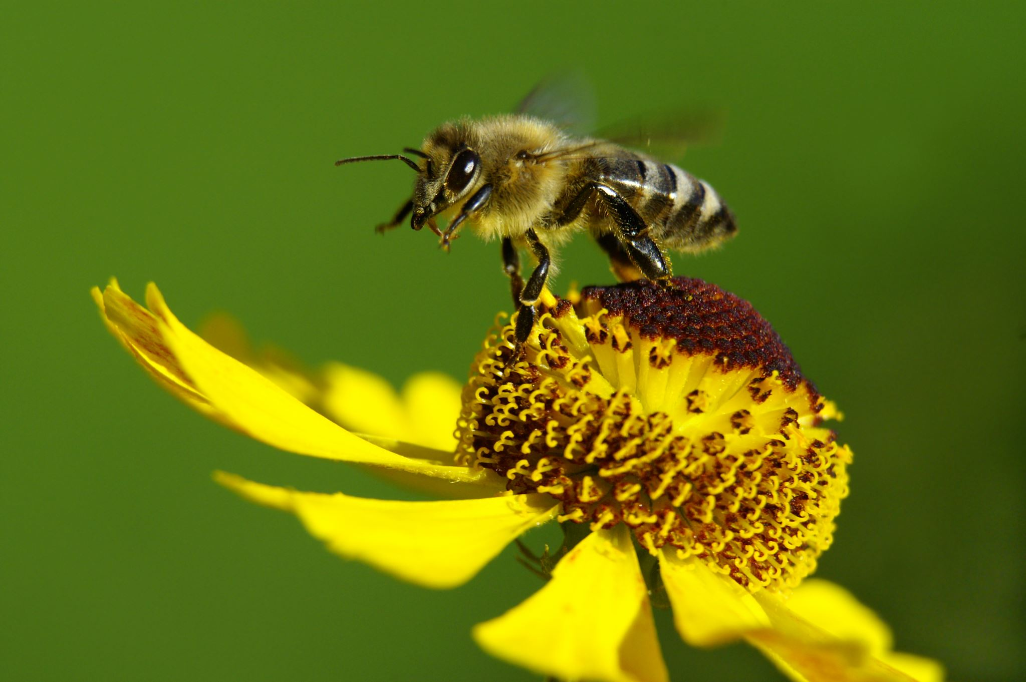
OCHRONA POWIETRZA ATMOSFERYCZNEGO I KLIMATU
W roku 2024 w ramach działania ochrona powietrza wydatkowano łączną kwotę 211.169,13 zł.
W ramach tego zadania gmina uczestniczyła w rządowym programie „Czyste Powietrze” poprzez prowadzenie punktu konsultacyjno-informacyjnego dla mieszkańców. Na mocy porozumienia z Wojewódzkim Funduszem Ochrony Środowiska i Gospodarki Wodnej finansowano część kosztów funkcjonowania punktu oraz zatrudnienia Ekodoradcy.
W roku 2024 kontynuowano również działania kontrolne i prewencyjne wynikające z uchwały antysmogowej dla Małopolski – dokonano kilkudziesięciu kontroli palenisk domowych w gospodarstwach na terenie gminy, połączonych z instruowaniem mieszkańców o konieczności wymiany przestarzałych pieców i przestrzegania obowiązujących norm emisyjnych.

Slide 29
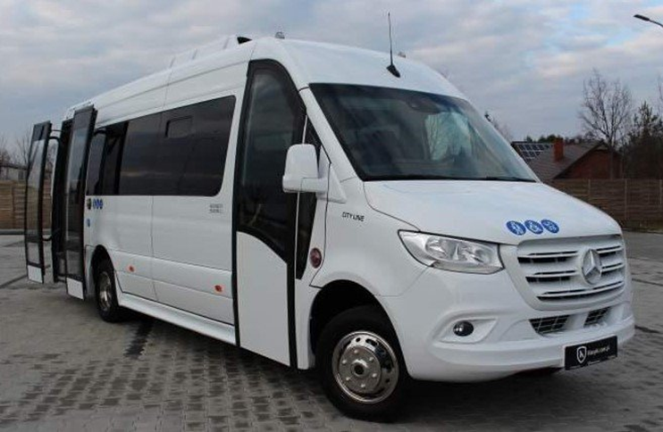
BEZPŁATNA LINIA AUTOBUSOWA
W okresie sprawozdawczym na terenie Gminy Iwanowice funkcjonowało 5 bezpłatnych linii autobusowych współfinansowanych ze środków Funduszu Rozwoju Przewozów Autobusowych o charakterze użyteczności publicznej na trasach:
Władysław – Maszków – Michałowice;
Celiny – Maszków – Michałowice;
Zagaje -Sieciechowice – Widoma – Michałowice;
Grzegorzowice Wielkie – Widoma – Michałowice;
Iwanowice Dworskie – Sułkowice – przez Damice, Żerkowice, Naramę do Michałowic.
Na funkcjonowanie linii poniesiono koszty w kwocie 1.794.256,22 zł w tym dofinansowanie usług transportowych wyniosło 1.280.098,78 zł.

Slide 30


EDUKACJA
Gmina Iwanowice jest organem prowadzącym Zespołu Szkolno-Przedszkolnego w Iwanowicach w skład, którego wchodzi: Szkoła Podstawowa im. Jana Pawła II oraz Samorządowe Przedszkole „Słoneczne”.
Oprócz tego na terenie gminy znajdują się:
  2 punkty przedszkolne
  4 przedszkola w tym dwa niepubliczne
  5 oddziałów przedszkolnych
  7 szkół podstawowych w tym jedna niepubliczna
  1 żłobek

Slide 31

EDUKACJA
Zgodnie z danymi SIO 30.09.2024 r. liczba uczniów w oddziałach w szkołach podstawowych na terenie gminy Iwanowice wyniosła:
  Klasa 1 – 136 uczniów – 8 oddziałów
  Klasa 2 – 137 uczniów – 8 oddziałów
  Klasa 3 – 136 uczniów – 8 oddziałów
  Klasa 4 – 131 uczniów – 8 oddziałów
  Klasa 5 – 129 uczniów – 8 oddziałów
  Klasa 6 – 116 uczniów – 8 oddziałów
  Klasa 7 – 141 uczniów – 8 oddziałów
  Klasa 8 – 96 uczniów – 7 oddziałów
Łączna liczba uczniów – 1022
Łączna liczba oddziałów - 64
Liczba uczniów w szkołach podstawowych w porównaniu do roku 2023 zwiększyła się o 56.

Slide 32
EDUKACJA
Na terenie Gminy Iwanowice zameldowanych jest 555 dzieci w wieku przedszkolnym (od 3 lat do 6 lat).
W roku 2024 opieką przedszkolną objętych zostało 478 dzieci w tym:
do przedszkoli samorządowych – 75 dzieci
do przedszkoli publicznych, przedszkoli niepublicznych oraz punktów przedszkolnych - 230 dzieci
do oddziałów przedszkolnych przy szkołach podstawowych – 173 dzieci
Należy podkreślić , iż dzieci zamieszkałe na terenie gminy Iwanowice uczęszczają również do placówek wychowania przedszkolnego położonych a terenie gmin ościennych .
Ponadto na terenie Gminy Iwanowice od 2017 roku funkcjonuje Żłobek " Małpie Figle" prowadzony przez osobę fizyczną, który pod swoją opieką w roku 2024 miał 23 wychowanków.

Slide 33

FINANSE GMINY
Zgodnie z podjętą Uchwałą Budżetową na rok 2024 Nr LXV/610/2023 Rady Gminy Iwanowice z dnia 22 grudnia 2023 r. plan budżetu Gminy Iwanowice przedstawiał się następująco:
Dochody budżetu: 65.387.879,89 zł, w tym:
  Dochody bieżące: 55.011.369,00 zł,
  Dochody majątkowe: 10.376.510,89 zł,
  Wydatki budżetu: 67.660.958,89 zł, w tym:
  Wydatki bieżące: 51.033.320,50 zł,
  Wydatki majątkowe: 16.627.638,39 zł,
Wynik: DEFICYT : (-) 2.273.079,00 zł.

Slide 34

FINANSE GMINY
W toku wykonywania budżetu w trakcie roku Uchwała Budżetowa Gminy Iwanowice na 2024 rok podlegała wielokrotnym zmianom w wyniku, których plan budżetu na dzień 31 grudnia 2024 roku osiągnął następujące wielkości:
Dochody budżetu: 73.380.563,92 zł, w tym:
  Dochody bieżące: 64.860.389,70 zł,
  Dochody majątkowe: 8.520.174,22 zł,
Wydatki budżetu: 73.079.942,43 zł, w tym:
  Wydatki bieżące: 61.656.801,62 zł,
  Wydatki majątkowe: 11.423.140,81 zł,
Wynik: NADWYŻKA: (+) 300.621,49 zł

Slide 35
FINANSE GMINY
Realizacja zaplanowanego budżetu wg stanu na dzień 31 grudnia 2024 roku została przedstawiona w tabeli obok.

Slide 36
FINANSE GMINY
Jak wynika z powyższych danych wykonanie budżetu na koniec 2024 roku zamknęło się ostatecznie nadwyżką budżetu, wynoszącą 5.857.985,91 zł zatem wyższą od planowanego wyniku o kwotę 5.557.364,42 zł. Do osiągnięcia takiego wyniku budżetu przyczyniło się w szczególności niższa realizacja wydatków, zarówno tych przeznaczonych na finansowanie zadań inwestycyjnych jak i kosztów bieżących.
W roku 2024 gmina Iwanowice zrealizowała dochody w wysokości 70.767.427,59 zł, co w odniesieniu do planu wynoszącego 73.380.563,92 zł stanowiło 96,44%. Analiza wykonania dochodów własnych budżetu według źródeł powstania dowodzi, iż najwyższy wskaźnik realizacji planu uzyskano w zakresie dochodów z podatków pobieranych przez urzędy skarbowe. Wśród nich najwyższy poziom wykonania osiągnięto z wpływu podatku od spadków i darowizn. Realizacja tych dochodów wyniosła 469,75% planu i stanowi zaledwie 0,13% w strukturze zrealizowanych dochodów budżetu. Wysoki wskaźnik osiągnięto także z wpływów podatku od czynności cywilnoprawnych. Realizacja tych dochodów wyniosła 139,24% i stanowi 1,18% wszystkich wpływów w tym roku. Wysoki poziom w stosunku do planu, bo wynoszący 124,16% uzyskano z wpływów środków finansowych z niewykorzystanych w terminie wydatków, które nie wygasły z upływem roku budżetowego 2023 a ich udział w strukturze zrealizowanych dochodów na koniec okresu sprawozdawczego wyniósł 0,06%. Wykonanie wyższe niż prognozowano osiągnięto także z wpływu opłat za zezwolenia na sprzedaż napojów alkoholowych. Wskaźnik realizacji tego źródła dochodów wyniósł 102,99% a jego udział w strukturze zrealizowanych dochodów wyniósł zaledwie 0,20%.
Warto zaznaczyć, że wskaźnik realizacji planu dochodów z tytułu podatków i opłat pobieranych przez gminę wyniósł w okresie sprawozdawczym 92,91%. Wykonanie tych dochodów stanowiło 11,88% w uzyskanych w tym roku wpływów budżetu.

Slide 37
FINANSE GMINY
Biorąc pod uwagę strukturę zrealizowanych dochodów, najistotniejszym dla budżetu gminy Iwanowice źródłem wpływów w roku 2024 były środki z budżetu państwa i innych jednostek. Wskaźnik realizacji planu tych dochodów wyniósł 99,64% i stanowi jednocześnie 79,55% w strukturze zrealizowanych wpływów. Najwyższy poziom udziału w strukturze osiągniętych na koniec roku dochodów stanowiły środki subwencji. Ich udział w dochodach ogółem wyniósł aż 41,22%, a realizacja osiągnęła poziom 100,65% w stosunku do planu.
Równie ważnym źródłem dochodów w strukturze zrealizowanych wpływów w roku 2024 były środki dotacji otrzymywanych z budżetu państwa i innych jednostek samorządu terytorialnego oraz funduszy celowych. Ich udział stanowi 19,64% w dochodach ogółem, a realizacja osiągnęła poziom 97,35% planu.
Kolejnym źródłem dochodów mającym istotne znaczenie w strukturze zrealizowanych dochodów budżetu są udziały we wpływach z podatku dochodowego od osób fizycznych i prawnych (PIT, CIT). Ich udział w dochodach ogółem wyniósł 18,64%, a realizacja osiągnęła poziom 100% planu.
W roku 2024 do budżetu gminy wpłynęły również środki pochodzące z projektów unijnych. Osiągnięte z tego tytułu wpływy wyniosły 93,89% zaplanowanych wielkości i stanowiły 3,76% w strukturze wykonanych dochodów budżetu gminy. Dokonując podziału zrealizowanych dochodów na dochody bieżące i majątkowe można zauważyć, że zdecydowana większość otrzymanych w 2024 roku przez gminę dochodów pochodziła z wpływów bieżących.

Slide 38

FINANSE GMINY
Dokonując podziału zrealizowanych dochodów na dochody bieżące i majątkowe można zauważyć, że zdecydowana większość otrzymanych w 2024 roku przez gminę dochodów pochodziła z wpływów bieżących. Ich realizacja stanowiła 89,93% w strukturze dochodów ogółem a uzyskane dochody majątkowe wyniosły 10,07% we wpływach budżetu.
Natomiast w związku z realizację zaplanowanych w roku 2024 zadań gminy wydatkowano z budżetu łącznie kwotę 64.909.441,68 zł (tj. 88,82% planu), z czego na działalność inwestycyjną przeznaczono kwotę 7.042.764,29 zł (10,85% wykonanych wydatków), zaś na finansowanie zadań bieżących: 57.866.677,39 zł (89,15% zrealizowanych wydatków budżetu). Pomimo uzyskania niższego niż 100% poziomu realizacji planu wydatków większość zadań przewidzianych do realizacji w roku 2024 została wykonana. Warty podkreślenia jest również fakt, iż jak wynika ze zrealizowanych na koniec 2024 roku wielkości budżetowych, z uzyskanych dochodów bieżących (w sumie 63.630.2210,36 zł) sfinansowano wydatki bieżące budżetu (które wyniosły 57.866.677,39 zł). Zaplanowane przychody budżetu po zmianach skalkulowano w kwocie 2.041.585,22 zł a ich realizacja w okresie sprawozdawczym była wyższa od planowanej kwoty o 355.601,18 zł i wyniosła 2.397.186,60 zł. Realizacja przychodów obejmuje wpływ wolnych środków, o których mowa w art. 217 ust.2 pkt 6 ustawy o finansach publicznych w wysokości 2.183.913,31 zł oraz kwotę niewykorzystanych środków z 2023 r. w wysokości 213.273,09 zł pochodzącą z rozliczenia szczególnych zadań budżetu i środków związanych z programami finansowanymi z budżetu UE. Zaplanowane w budżecie rozchody z tytułu spłat rat kapitałowych kredytów i pożyczek oraz wykupu obligacji komunalnych w wysokości 2.342.206,71 zł w okresie sprawozdawczym zostały zrealizowane w 100%. Kwoty spłacanych rat kapitałowych wynikały z harmonogramów umów i przypadały do uregulowania w okresie sprawozdawczym.

Slide 39

Dziękujemy za uwagę!

